Slide 1
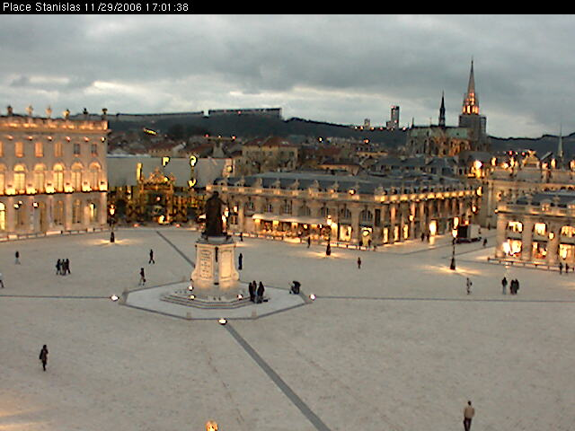
Merci à tous pour
votre aimable invitation!
Gérard FEREY,
de l’Institut.
Séance de travail de l’Académie Lorraine des Sciences
Nancy, 18 décembre 2016

Slide 2
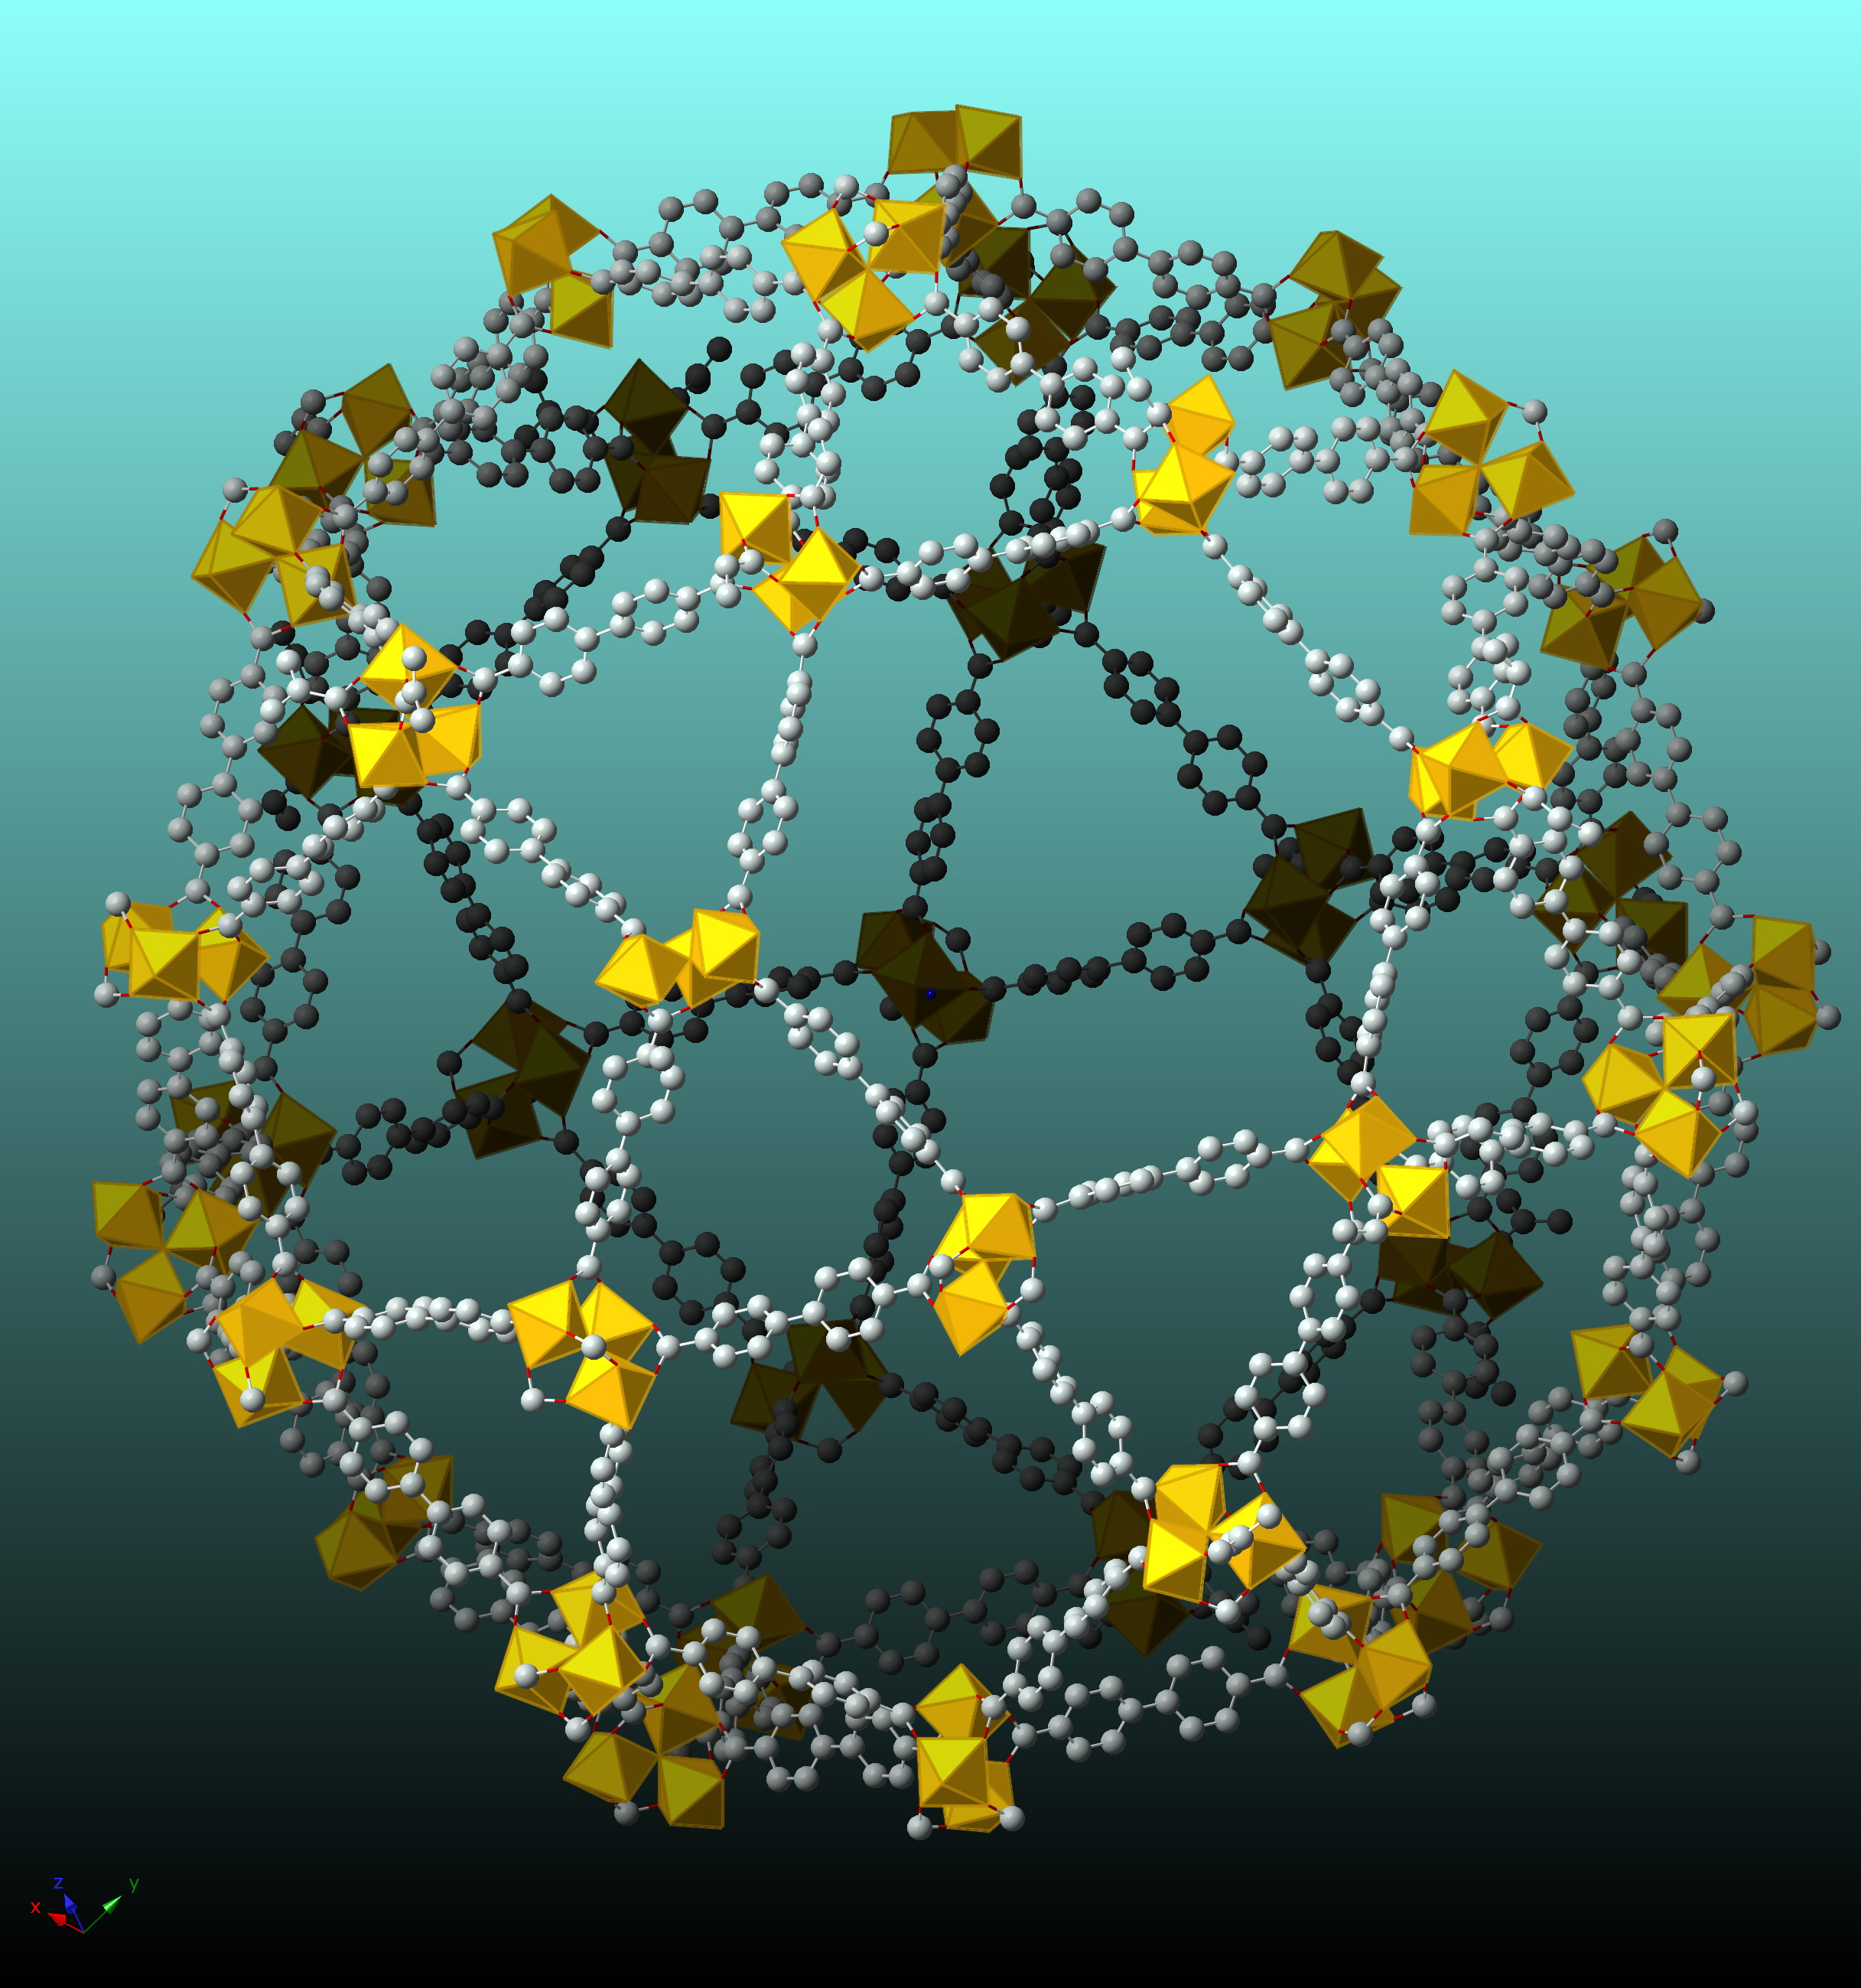
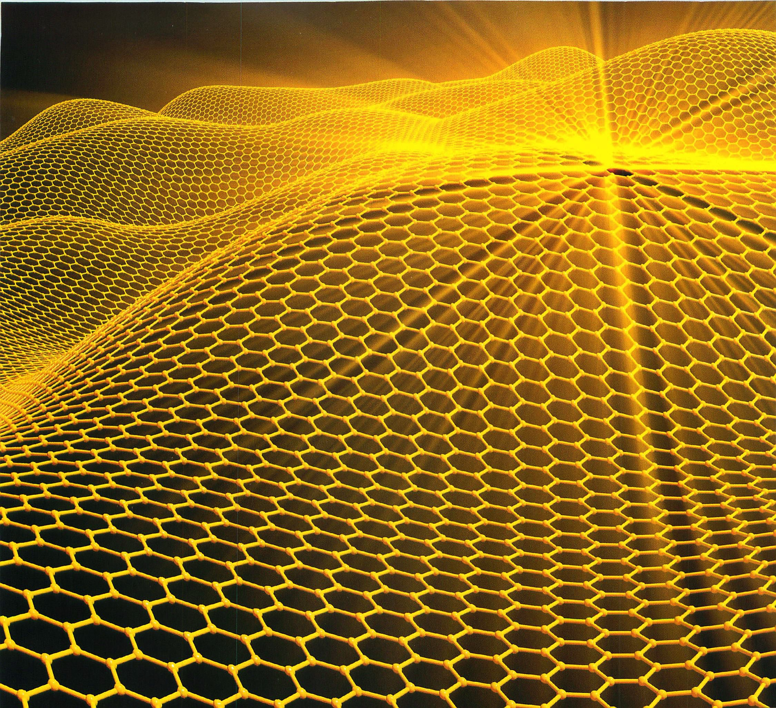
Les matériaux à
différentes échelles;
blocages actuels et défis
Gérard FEREY,
de l’Institut.
Séance de travail de l’Académie Lorraine des Sciences
Nancy, 18 décembre 2016

Slide 3
Les matériaux à différentes échelles; blocages et défis
Un composé chimique, une formule, une structure, des propriétés et une mise en forme
Du laboratoire
Métallique
Polymère
Type
Matériau ?
Echelle
Du nanomètre
au film mince
jusqu’à la tonne
MInéral
Organique
Hybride
Biomatériau
Impact stratégique
à la production
très Industrielle
Scientifique
&
Economique

Slide 4
La situation présente pour les matériaux en France
Scientifique:
Malgré les difficultés budgétaires des organismes, les capacités d’innovation
dans les laboratoires sont remarquables, surtout dans le domaine des matériaux
métalliques, minéraux et hybrides avec des leaders mondiaux reconnus.
Industrielle:
Résiste assez bien malgré les multiples inconvénients de la procédure REACH,
des charges excessives et de la disparition d’industries importantes (Rhodia…).
Economique:
Malgré la crise, et au prix de très fortes restructurations, l’industrie a su limiter
la baisse des résultats d’exploitation, mais se trouve très en retard par rapport
aux leaders mondiaux.
Peut-on l’améliorer?
Il faudra alors un courage politique fort et un soutien approprié

Slide 5
Les blocages scientifiques actuels
L’énorme matraquage médiatique anti-science contre la chimie.
(voir ma conférence de cet après-midi). Cette manipulation de l’opinion fait que de moins
en moins de jeunes se tournent vers une carrière scientifique. S’il n’y est pas porté
remède, dans vingt ans, nous n’aurons plus suffisamment de chercheurs
La formation des jeunes scientifiques:
Suite aux différentes réformes, force est de constater que la culture scientifique
des jeunes générations n’est plus à la hauteur des enjeux (enquête PISA?).
Les restrictions budgétaires:
Qu’elles affectent fonctionnement ou équipement, elles sont trop importantes pour
pouvoir suivre correctement l’évolution des prix et la sophistication des nouvelles
techniques de caractérisation. La science française prend globalement du retard,
faute de moyens suffisants.
Les choix budgétaires:
Une trop forte incitation (ANR…) à ne doter que l’axe “ matériaux pour...”, au
détriment d’une recherche réellement innovante, plus en amont. De ce fait, la
plupart des perçées internationales récentes ne se font plus en France, faute de
liberté de créer...

Slide 6
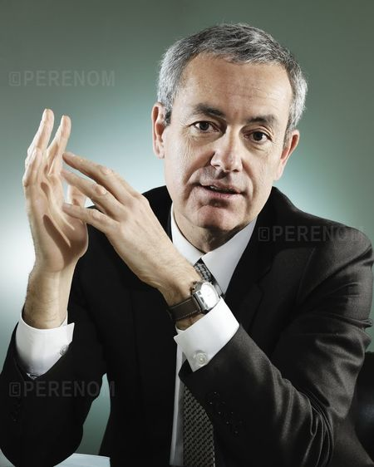
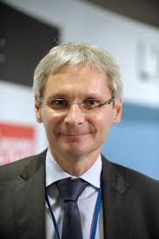
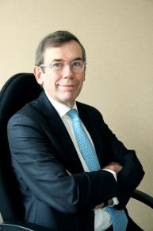
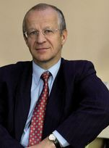
Les blocages économiques actuels
Ma création en 2009 du Comité Ambition Chimie, qui regroupe tous les acteurs de la chimie française, m’autorise
à en parler avec quelque pertinence après mes échanges avec la majorité des leaders industriels français.
J.P. Clamadieu
T. Le Hénaff
PDG SOLVAY
PDG ARKEMA
P. Goebel
J. Pelin
Président UIC
Dir. Gén. UIC

Slide 7
Des chiffres et des évolutions
Ma création en 2009 du Comité Ambition Chimie, qui regroupe tous les acteurs de la chimie française, m’autorise
à en parler avec quelque pertinence après mes échanges avec la majorité des leaders industriels français.
Chiffre d’affaires
(en milliards de $)
Effectifs
(en milliers
d’emplois)
100
200
Chiffre d’affaires (en milliards de $)
6.000
75
175
4.500
150
50
3.000
25
125
Mondial
1.500
? %
2008
2010
2012
2014
Chine
39%
9%
2004
2014
Prévision
2020
Exportations: 52 M$ - Importations: 44-47 M$
Balance commerciale entre 4 (2012) et 5,6 (2014) M$
En 2014, celui de la chimie européenne est 90% de celui de 2004
Investissements entre 2.4 (2009) et 3,8 (2012) M$
Dépenses R&D: quasi-constantes 1,45 – 1.65 M$

Slide 8
Les évolutions stratégiques obligées: l’exemple d’Arkema
Les conséquences de ces contraintes:
Révision drastique sur les répartitions budgétaires
Origine du chiffre d’affaires; désormais 10% en France et 90% à l’étranger
Dépenses de recherche: désormais 70% en France et 30% à l’étranger
Révision drastique des priorités scientifiques
T. Le Hénaff
Priorité exclusivement à l’innovation RENTABLE et au rééquilibrage MONDIAL
des activités
Sélection drastique des thèmes scientifiques
Les thèmes innovants et rentables choisis désormais par Arkema
Energies renouvelables (résines pour pales d’éoliennes)
Matériaux pour l’impression 3D
Nouveaux adhésifs (habitat, aéronautique…)
Membranes (filtration d’eau potable; séparation sélective de gaz)
Nouveaux matériaux pour le photovoltaïque (perovskites)
Chimie végétale (actuellement 10% de la production, limitée à 15%)
Dérivés polymériques du pétrole et autres huiles: (favorisés conjoncturellement par les prix bas)

Slide 9
Quelques propositions pour relever les défis
Au plan scientifique:
Lutter contre les idéologies déclinistes
L’association Démo-science;
Aller vers les jeunes dans les lycées pour fournir une information honnête,
et contrecarrer par l’exemple les manipulations médiatiques de tous ordres.
Rénover en profondeur les enseignements en collège et lycée
Contenus plus exigeants, mais mieux adaptés au monde moderne
Réhabiliter la notion d’effort. Cesser la « dolto-isation » des élèves
Institutionaliser le tutorat dans les horaires d’enseignants.
Changement de statut du baccalaureat ???? Formation réelle des enseignants ???
Redonner leur dignité à tous les types d’enseignement (académique, technologique…)
Desserrer les contraintes financières et d’affectation
Réaugmenter raisonnablement les budgets des labos et les dotations en nouveaux postes
Redonner plus de place aux programmes blancs. C’est d’eux que vient l’innovation
Etre plus strict dans l’association de labos universitaires au CNRS ou à l’INSERM.
Rendre les chercheurs innovants plus libres
Donner plus de liberté et de moyens au chercheur innovant
Eduquer administrativement et aider financièrement ceux tentés par créer une start-up.

Slide 10
Les matériaux ont pourtant un beau futur scientifique !...
Les matériaux du futur sont actuellement
dans les laboratoires. Y apparaissent des
noms dont le public n’a pas l’idée, mais
sur lesquels l’industrie exerce déjà une
veille technologique attentive….
Oxytronique, magnonique, super lentilles,
métamatériaux, matériaux respirants,
nanovecteurs, nanocomposites, matériaux
super-hydrophobes, auto-cicatrisants!..
Fruit d’idées nouvelles voire hétérodoxes,
d’observations de plus en plus fouillées
grâce aux développements technologiques,
ces matériaux du futur jouent autant sur
la composition chimique que sur la mise
en forme et la propriété, induite ou non.

Slide 11
Quelques propositions pour relever les défis
Au plan économique :
Je ne suis évidemment pas le plus crédible pour les faire.
Il n’en reste pas moins vrai que les analyses de Thierry Le Hénaff et de ses collègues, alimentées
par leur expérience et celle de pays voisins me semblent inscrites à l’aune du bon sens.
L’industrie chimique a fait le nécessaire pour se maintenir au travers de réformes douloureuses.
Entrave au redressement économique du secteur, la taxation excessive dont l’industrie est encore
l’objet doit disparaître, comme les normes tatillonnes, séquelles du principe de précaution. Elles
amputent l’emploi en France; les postes se créent à l’étranger.
A cause de REACH, l’industrie européenne perd sa compétitivité… On peut très facilement y
remédier, au moins au niveau français. Pour le faire, la balle est désormais dans le camp
du monde politique !...

Slide 12
Quelques propositions pour relever les défis
Au plan économique :
Je ne suis évidemment pas le plus crédible pour les faire.
Il n’en reste pas moins vrai que les analyses de Thierry Le Hénaff et de ses collègues, alimentées
par leur expérience et celle de pays voisins me semblent inscrites à l’aune du bon sens.
L’industrie chimique a fait le nécessaire pour se maintenir au travers de réformes douloureuses.
Entrave au redressement économique du secteur, la taxation excessive dont l’industrie est encore
l’objet doit disparaître, comme les normes tatillonnes, séquelles du principe de précaution. Elles
amputent l’emploi en France; les postes se créent à l’étranger.
A cause de REACH, l’industrie européenne perd sa compétitivité… On peut très facilement y
remédier, au moins au niveau français. Pour le faire, la balle est désormais dans le camp
du monde politique !...
Mais en aura t-il le courage et la vision ???
Qu’il écoute Cioran !...

Slide 13
Au pessimisme de l’intelligence,
nous opposerons
l’optimisme de la volonté…
Cioran

Slide 14
Merci encore de votre aimable invitation
Gérard Férey,
Membre de l’Institut

Slide 15
Documents annexes utilisables lors de la discussion

Slide 16
Défis stratégiques,
difficultés et blocages en
Sciences des Matériaux
Depuis leur création jusqu’à leur production massive.
Gérard Férey
Membre de l’Institut
Nancy, le 18 décembre 2016

Slide 17
Un pan stratégique de la chimie française
Celle-ci en quelques chiffres…
Deuxième bassin d’emploi en France : 156.600 emplois directs en 2014)
+ 300.000 emplois indirects en 2014)
Evolution de l’effectif
170.000
90
80
TPE/PME =
94% de la chimie
française
160.000
70
60
Chiffre d’affaires ( )
et marché intérieur( )
(en milliards d’€)
150.000
2008
2009
2010
2011
2012
2013
2014
2015
6
97% des
emplois
en CDI
Première industrie française exportatrice (55 Mds €)
5
4
60
Milliards d’€
Export/Import
Balance commerciale ( )
(en milliards d’€)
50
1,7
40
1,6
30
1,5
2014
Création du Comité
Stratégique de filière
Chimie et Matériaux
20
1,4
Dépenses intérieures en R&D ( )
(en milliards d’€)
10
2008
2009
2010
2011
2012
2013
2014
2015
2008
2009
2010
2011
2012
2013
2014
2015

Slide 18
Les maîtres-mots de l’industrie chimique en 2016
Anticipation
des changements
Dialogue social
constructif
Compétitivité
Sécurité
industrielle
Innovation
J.-P. Clamadieu (Solvay)
P. Goebel (Total)
R&D en association
avec la recherche
académique
Environnement
amélioré
Formation et
nouveaux talents
T. Le Hénaff (Arkema)
J Pelin (UIC)
Energie et
changement
climatique
Recyclage
Comme ceux de la Science des Matériaux…

Slide 19
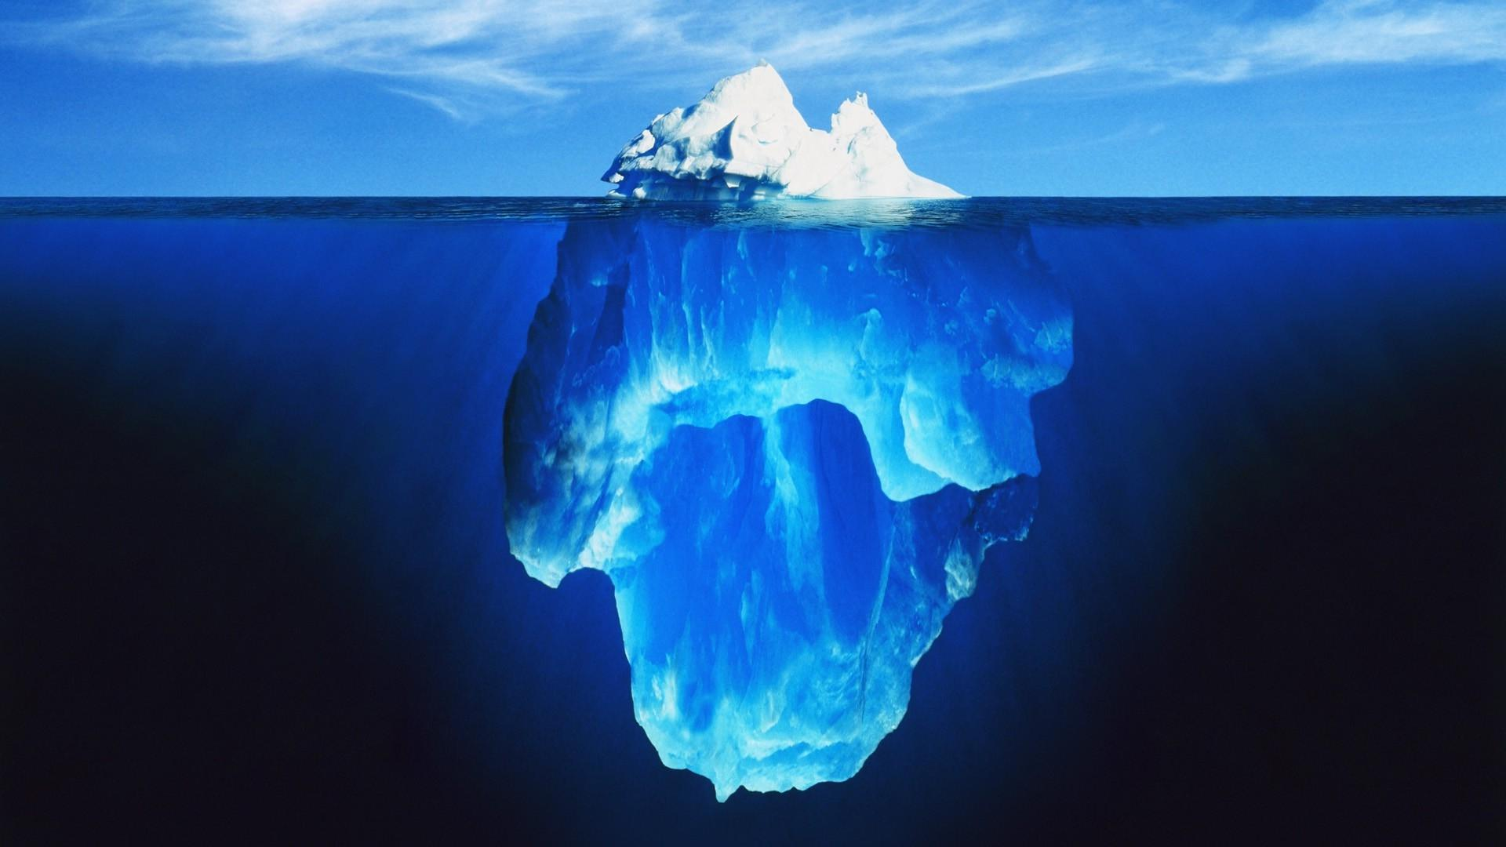
Qu’est-ce qu’un matériau ? La partie visible d’un iceberg !
Il implique les interventions successives des chimistes, des physiciens/ biologistes, des industriels et des économistes.
Le matériau disponible pour tous
Production industrielle (tonnes/jour)
Etudes économiques stratégiques;
recherche de marchés
Production en unité pilote
7 – 10 ans
Recherche –développement;
optimisations, innovations.
Ma conférence
de cet après-midi
Recherche académique
sur le produit chimique et ses propriétés
(chimie, physique, biologie)

Slide 20
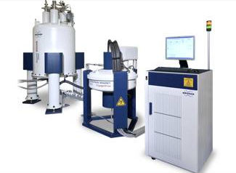
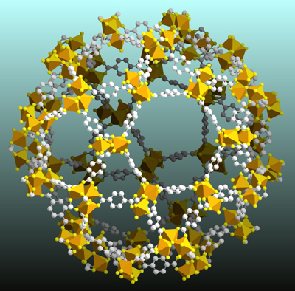
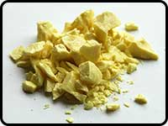
Un matériau ? La partie visible d’un iceberg !
Il implique les interventions successives des chimistes, des physiciens/ biologistes, des industriels et des économistes.
Le matériau disponible pour tous
Etudes de rentabilité économique
Mise en forme et scale-up
Recherche des applications
possibles de ses propriétés
Etude de ses stabilités
(température, humidité)
Caractérisation physique
de ses propriétés
Etude de la structure
cristalline du produit
Recherche académique
sur le produit chimique

Slide 21
Avec une telle démarche….
Un produit chimique, qu’il soit ancien ou nouveau, devient, avec l’innovation rentable associée :
Un matériau dédié pour…
L’optique
l’électronique
l’énergie
les économies
d’énergie
l’environnement
durable
le recyclage
la construction
ou
ou
ou
ou
ou
et
et
(par exemple, avec les matériaux poreux)
Ou un matériau multifonctionnel pour, à la fois…
Ou encore un biomatériau pour…
la santé
Familles concernées: matériaux métalliques, inorganiques, organiques, hybrides, polymères

Slide 22
Mais quid du futur scientifique des matériaux ???
Les matériaux du futur sont actuellement
dans les laboratoires. Y apparaissent des
noms dont le public n’a pas l’idée, mais
sur lesquels l’industrie exerce déjà une
veille technologique attentive….
Oxytronique, magnonique, super lentilles,
métamatériaux, matériaux respirants,
nanovecteurs, nanocomposites, matériaux
super-hydrophobes, auto-cicatrisants!..
Fruit d’idées nouvelles voire hétérodoxes,
d’observations de plus en plus fouillées
grâce aux développements technologiques,
ces matériaux du futur jouent autant sur
la composition chimique que sur la mise
en forme et la propriété, induite ou non.

Slide 23
Mais quid du futur économique???
« Tout est donc pour le mieux dans
le meilleur des mondes possibles ! »
Leibnitz (1646-1716)
« L’avenir est à nous! »
Kool Shen (2005)
Cet optimisme béat n’est
aujourd’hui hélas! pas de mise!
Difficultés internationales
Blocages nationaux

Slide 24
Des difficultés à l’international ?
Elles tiennent d’abord aux conséquences de la mondialisation
Compétitivité féroce (académique comme industrielle!)
Celui qui tire le premier remporte la compétition ou les marchés….
Réactivité et audace des pays devant l’accélération du développement.
Quelques chiffres:
Evolution du chiffre d’affaires mondial (en milliards d’€): 2004: 1.550; 2014: 3.000; 2030: 6.000;
Par comparaison, en Europe, le chiffres d’affaires 2014 n’est que 90% de celui de 2004…
Dans le même temps, la Chine, qui ne représentait que 9% de la production mondiale en 2004, en est à 39% !
Elles obligent les entreprises françaises à modifier leur stratégie à l’international.
L’exemple d’ARKEMA:
Dépenses de recherche: 70% en France; 30% à l’étranger
Chiffre d’affaires: 10% en France; 90% à l’étranger
Trop de taxes dans les pays occidentaux (USA, Allemagne, France…).
Elles empêchent d’engager des investissements lourds
Elles touchent plus la production que les bénéfices

Slide 25
Des blocages français et européens ?….
Malgré sa volonté affichée de bien faire, la chimie est considérée comme étant
« Ce pelé, ce galeux dont venait tout le mal !... »
La Fontaine
Les responsables ? Les Savonaroles de l’écologie, exploitant la peur, glorifiés par les medias,
et suivis, pour des raisons d’alliance politique, par nos actuels gouvernants. Quelques faits ?
La chimie est la seule discipline à ne pas être représentée au Conseil Stratégique de la Recherche, installé le 19 décembre 2013;
Toute la presse grand public s’inscrit à charge contre la chimie: spectaculaire, croustillant et vendeur!
Fait une grande publicité autour des livres de non spécialistes condamnant la chimie. Ils bénéficient de forts tirages et attaquent
même nominalement des scientifiques aussi respectables et fameux que Jean-Marie Lehn et Guy Ourisson (Nicolino) ;
Exemples: l’Appel de Paris (2004) de Belpomme, qui prônait la disparition de l’industrie chimique européenne ;
les réquisitoires de quelques Fouquier-Tinville…
La presse grand public nous refuse tout droit de réponse (en particulier l’Express et le Nouvel Observateur);

Slide 26
Des blocages français et européens ?….
S’agissant de l’industrie européenne, que dire de la procédure REACH ?
Même respectable dans son intention, si elle était universelle, son application uniquement à l’Europe pénalise de fait
la compétitivité de l’industrie européenne par rapport à ses concurrentes américaines et asiatiques, à cause des surcoûts
qu’elle implique et du temps passé à préciser chaque fiche de produit…

Slide 27
Des blocages français et européens ?….
S’agissant de l’industrie européenne, que dire de la procédure REACH ?
Même respectable dans son intention, si elle était universelle, son application uniquement à l’Europe pénalise de fait
la compétitivité de l’industrie européenne par rapport à ses concurrentes américaines et asiatiques, à cause des surcoûts
qu’elle implique et du temps passé à préciser chaque fiche de produit…
S’agissant de la politique européenne….
Peut-on continuer d’accepter que des ONG écologistes, autour de GreenPeace, exigent de Monsieur Juncker, Président
de la Commission Européenne (lettre ouverte du 22 juillet 2014) la suppression du poste de Conseiller Scientifique
Général auprès de lui , ce qu’il a fait? Peut-on continuer d’accepter ces redditions en rase campagne devant cette forme
de terrorisme vert qui, s’il persiste, même sous le prétexte du bien-être de l’humanité, sera en définitive la chronique
d’une mort annoncée pour l’économie européenne, qui ravira ses concurrents…

Slide 28
Des blocages français et européens ?….
S’agissant de l’industrie européenne, que dire de la procédure REACH ?
Même respectable dans son intention, si elle était universelle, son application uniquement à l’Europe pénalise de fait
la compétitivité de l’industrie européenne par rapport à ses concurrentes américaines et asiatiques, à cause des surcoûts
qu’elle implique et du temps passé à préciser chaque fiche de produit…
S’agissant de la politique européenne….
Peut-on continuer d’accepter que des ONG écologistes, autour de GreenPeace, exigent de Monsieur Juncker, Président
de la Commission Européenne (lettre ouverte du 22 juillet 2014) la suppression du poste de Conseiller Scientifique
Général auprès de lui , ce qu’il a fait? Peut-on continuer d’accepter ces redditions en rase campagne devant cette forme
de terrorisme vert qui, s’il persiste, même sous le prétexte du bien-être de l’humanité, sera en définitive la chronique
d’une mort annoncée pour l’économie européenne, qui ravira ses concurrents…
S’agissant enfin de la population française, de ses acteurs et du futur des nouvelles générations ?
Dans un pays, il n’y a de compétitivité possible que si ses habitants ont acquis une connaissance et une culture
suffisantes pour faire face aux défis. L’éducation est essentielle pour cela, et il m’est pénible de dire que, dans notre pays,
celle-ci est en grand danger avec les nouvelles réformes annoncées. S’il faut une éducation pour tous, il faut en même
temps préserver les plus brillants d’entre eux, ceux qui assureront l’avenir économique du pays. Je veux simplement dire
que l’Académie des Sciences a transmis directement à Mme la Ministre un rapport qui condamne en termes clairs
différents aspects de sa réforme. Je suis à votre disposition pour détailler ceux-ci dans notre prochaine discussion.

Slide 29
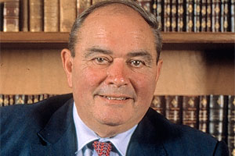
Pour conclure….
Pierre Potier
Chimiste et pharmacien
Membre de l’Institut,
Médaille d’Or CNRS 1998
Le père de la Navelbine et du Taxotère,
les meilleurs anti-cancéreux connus…

Slide 30
Quelques thèmes actuellement porteurs….
Il n’y a pas de Science de droite, il n’y a pas de Science de gauche !
Il n’y a qu’une Science qui va de l’avant !
Pierre Potier
Chimiste et pharmacien
Membre de l’Institut,
Médaille d’Or CNRS 1998
Le père de la Navelbine et du Taxotère,
les meilleurs anti-cancéreux connus…
Alors, poussez-la mieux!

